Slide 1
МИНИСТЕРСТВО ТРАНСПОРТА РОССИЙСКОЙ ФЕДЕРАЦИИ
ФЕДЕРАЛЬНОЕ ГОСУДАРСТВЕННОЕ АВТОНОМНОЕ ОБРАЗОВАТЕЛЬНОЕ
УЧРЕЖДЕНИЕ ВЫСШЕГО ОБРАЗОВАНИЯ
«РОССИЙСКИЙ УНИВЕРСИТЕТ ТРАНСПОРТА»
РУТ (МИИТ)
Институт экономики и финансов
Кафедра «Информационные системы цифровой экономики»
ОРГАНИЗАЦИОННОЕ СОБРАНИЕ
Производственная практика
(научно-исследовательская работа)
с 02.02.2026 по 01.03.2026

Slide 2

Цели практики
Целями производственной технологической (научно-исследовательской работы) практики
являются:
- приобретение способности управлять информационными ресурсами и информационными системами;
приобретение способности применять современные методы и инструментальные средства прикладной информатики;
приобретение способности проектировать архитектуру ИС предприятий и организаций;
приобретение способности проводить расчеты окупаемости и защиту коммерческого предложения.
приобретение способности осуществлять критический анализ проблемных ситуаций на основе системного подхода, вырабатывать стратегию действий;
освоение магистрантами основ научно-исследовательской деятельности и овладение навыками проведения научного исследования.

Slide 3
Задачи практики
Задачами производственной практики (Научно-исследовательской работы)являются:
приобретение практических профессиональных навыков и компетенций, опыта самостоятельной научной работы;
формирование основных навыков ведения научного исследования;
формирование умений и навыков организации процесса исследования и анализа его результатов;
привитие навыков самообразования и самосовершенствования, содействие активизации научно-исследовательской деятельности;
закрепление практических навыков использования результатов исследований для разработки и совершенствования методов управления процессами посредством разработки и внедрения ИТ-решений;
формирование выводов по результатам выполненной работы и составление отчета о прохождении практики.

Slide 4
Рабочий график (план)
прохождения практики
Вид рабочей деятельности обучающегося | Сроки | Освоенные компетенции в соответствии с рабочей программой практики
Оформление на практику (формулировка задания по практике). Знакомство со спецификой проблемы, поставленной в индивидуальном задании, целью и задачами исследования, определение необходимых источников информации. | 02.02.26-06.02.26 | ПК-1-ПК-5
Осуществление действий, связанных с выполнением индивидуального задания по практике в части сбора необходимых данных | 07.02.26-16.02.26
Систематизация и обработка полученных данных, анализ полученной информации, выявление проблем и недостатков по вопросам изученного материала, разработка рекомендаций по совершенствованию выявленных проблем. | 17.02.26-25.02.26
Подготовка отчета по практике и его защита. | 26.02.26-01.03.26

Slide 5
Перечень планируемых
результатов обучения
при прохождении практики:
ПК-1 - Способен управлять информационными ресурсами и информационными системами;
ПК-2 - Способен применять современные методы и инструментальные средства прикладной информатики для автоматизации и информатизации решения прикладных задач различных классов и создания ИС ;
ПК-3 - Способен проектировать архитектуру ИС предприятий и организаций и принимать эффективные проектные решения в условиях неопределенности и риска;
ПК-4 - Способен проектировать информационные процессы, включая распределение заданий и ресурсов, и системы с использованием инновационных инструментальных средств, координирует и стимулирует выполнение заданий;
ПК-5 - Способен определять потребности потенциальных клиентов и разрабатывать концепции системы, проводить расчеты окупаемости и защиту коммерческого предложения.

Slide 6
Отчеты и презентации
Отправить отчеты и презентации
в личные сообщения в MS Teams/
на почту lebedeva-sl@rut-miit.ru
Имя файла «Фамилия_Очет НИР_26»
Имя файла «Фамилия_Презентация Отчет НИР_26»

Slide 7




Индивидуальное
задание по практике
Индивидуальное задание.
Описание задания:
Сформировать отчет по практике объемом от 15–20 страниц.
В отчете выполнить индивидуальное задание, сделать соответствующие выводы. Во введении обязательно указать, место прохождения практики (должно соответствовать приказу по практике), а в качестве объекта исследования указать организацию, по которой пишется отчет.
Оформить отчет в соответствии с требованиями.
Оформить презентацию PowerPoint для защиты отчета (до 10 слайдов).
Прислать/выложить отчет по практике и презентацию руководителю по окончании практики для аттестации
(16 марта 2026).

Slide 8
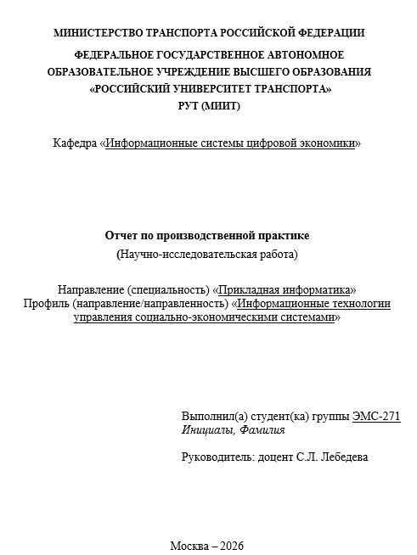
Оформление отчета по
практике
https://library.miit.ru/bookscatalog/2024/Oformlenie_IEF.pdf

Slide 9

Отчет по производственной практике имеет следующую структуру:
1. Титульный лист установленной формы 2. СОДЕРЖАНИЕ 3. ВВЕДЕНИЕ (описывается предметная область и ставится цель учебной практики, задачи и индивидуальное задание, указываются методы и способы его реализации); объём - 1,5-2 стр. 4. Основная часть часть (описывается ход выполнения программы производственной практики и индивидуального задания, полученные результаты); объём - 15-20 стр. 5. ЗАКЛЮЧЕНИЕ (перечисляются полученные результаты и приобретённые навыки, подводится итог выполненной работы, делаются необходимые выводы и предложения); объём - 1,5-2 стр. 6. СПИСОК ИСПОЛЬЗОВАННЫХ ИСТОЧНИКОВ (не менее 10) 7. ПРИЛОЖЕНИЯ (при наличии)

Slide 10
Текст должен быть отпечатан на компьютере на одной стороне листа белой писчей бумаги формата А4 через 1,25 – 1,5 межстрочный интервал с использованием шрифта Times New Roman кегль 12 или 14. Выбранный 12 кегль является единым для всего текста, при выборе 14 кегля допустимо в таблице использовать 12 кегль. Поля листа А4 слева – 30 мм, справа – 10 мм, верхнее и нижнее – 20 мм. Абзацы в тексте следует начинать с отступа равного 1,25 см. Выравнивание текста «по ширине». Все страницы текста, включая приложения, нумеруются арабскими цифрами в нижней части листа по центру. СОДЕРЖАНИЕ, ВВЕДЕНИЕ, ЗАКЛЮЧЕНИЕ и СПИСОК ИСПОЛЬЗУЕМЫХ ИСТОЧНИКОВ не нумеруются (перед их названием порядковый номер не ставится), печатаются заглавными буквами шрифт полужирный. Точка после номера главы (раздела) и номера параграфа ставится. Точка после названия главы (раздела) и параграфа не ставится.
.

Slide 11
Оформление приказа от предприятия
Только тем, кто проходит практику на предприятии:
В приказе обязательно должно быть указано следующее:
что студент принят на практику на сроки практики (сроки указаны в выписке по практике);
что студенту назначен руководитель по практике от предприятия: его ФИО и должность;
что студенту проведен инструктаж по охране труда и противопожарной безопасности (не обязательно).

Slide 12
СПАСИБО ЗА ВНИМАНИЕ!

